Slide 1
SCHERMATA NERA

Slide 2


Mettiti nei MIEI panni

Slide 3

CHI SIAMO
Denis Bonamici, Giuseppe Cocevari e Gabriele Bonomo
A11Y Team Cineca

Slide 4

CINECA
Consorzio interuniversitario a supporto
del Sistema accademico italiano
dal 1969

Slide 5






ALCUNI NUMERI DI CINECA
UN PARTNER PER IL SISTEMA ACCADEMICO
CINECA opera in regime di in house providing per i propri consorziati
115 CONSORZIATI
Ministero Università-Ricerca e Ministero Istruzione
69 Università, 44 Enti e Istituti pubblici di ricerca/ Policlinici Universitari-IRCCS
5 SEDI
Bologna, Milano, Roma, Napoli, Chieti
1000+
Dipendenti
≃ 110 MLN €
Volume d’affari 2021

Slide 6






LE ATTIVITÀ PRINCIPALI DEL CONSORZIO
SUPERCALCOLO
SUPPORTO AL MUR
SUPPORTO AGLI ATENEI
TRASFERIMENTO TECNOLOGICO

Slide 7
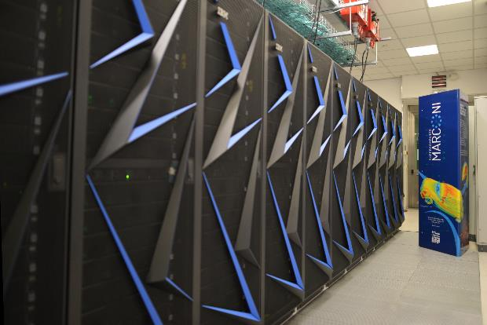
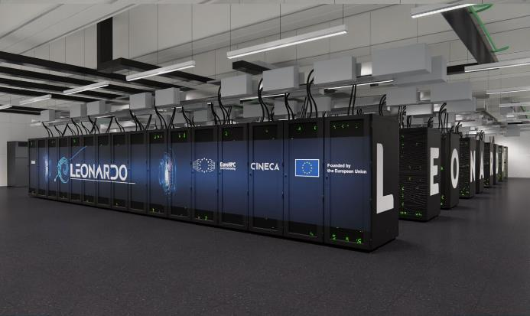

IL SUPERCALCOLO
UNO DEI CENTRI PIÙ POTENTI AL MONDO
CINECA mette a disposizione i migliori strumenti per il calcolo scientifico ad alte prestazioni, individuando le tecnologie più promettenti ed innovative
18° al mondo
4° al mondo

Slide 8


UNIVERSITÀ, RICERCA E MUR
Rendere efficienti e trasparenti enti e istituzioni
www.cineca.it

Slide 9

UNIVERSITÀ 2030
UNIVERSITA’ 2030: INTEGRATO E INTERCONNESSO CON TUTTI I SISTEMI CINECA
Lo scopo del progetto Università 2030 è quello di rendere l’esperienza utente intuitiva e immediata, sviluppando un’interfaccia fruibile, comprensibile e accessibile, su misura per ogni figura all’interno del mondo universitario

Slide 10
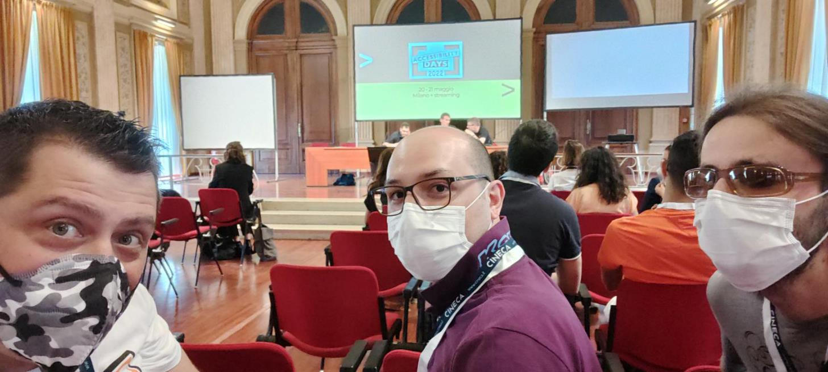
DA PUBBLICO A SPEAKER
Tutto è partito da qui

Slide 11
ACCESSIBILITA’: PENSIERO CONDIVISO
Requisiti
Analisi
Design
Sviluppo
Test e Quality Assurance
La sensibilità all’inclusività deve essere presente a tutti i livelli

Slide 12

METTERSI NEI PANNI DI…
Formazione all’uso di tecnologie assistive.

Slide 13

BEST PRACTICES
Analisi e Design (accessibility by design): semplicità, usabilità e inclusività
Sviluppo (accessibility by default): conformità alle WCAG rispetto a tecnologie/framework utilizzati, documentazione a supporto (problemi noti e bug risolti) e Dev Toolkit
Test e Quality Assurance (accessibility by default): verifica con l’ausilio di tecnologie assistive e automatiche

Slide 14

BEST QUESTIONS
Posso raggiungere tutte le parti dell'applicazione solo con la tastiera? E con una sola mano?
Cosa succede se ingrandisco lo schermo al 300% e oltre? L'app "scala" bene?
Se tolgo il volume mi accorgo di tutte le notifiche ed non ho un'esperienza impoverita?
Se imposto la luminosità al minimo e non guardo lo schermo posso (con le giuste tecnologie assistive) fare tutto quanto?
Se attivo l'alto contrasto o l'inversione colori comprendo ancora l'applicazione e tutte le sue funzioni?
Faccio finta di essere pigro e voglio fare tutte le attività dell'applicazione ma al rallentatore, lasciando passare uno o due minuti tra ogni azione sull'applicazione: cosa succede?

Slide 15

WORKFLOW AGILE
APPLICAZIONE E INTEGRAZIONE DELLE
BEST PRACTICEs IN UN WORKFLOW AGILE
Divide et impera
Prevenire è meglio che curare
Pensa e sviluppa semplice

Slide 16
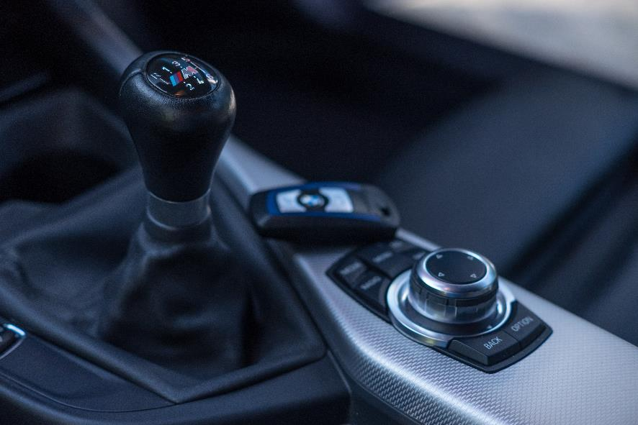
Come verificare la conformità
Test automatici o test manuali?
Questo è il dilemma.

Slide 17

Test automatici
Cypress test automatici per Angular:
Test end-to-end
Test sui componenti
Test accessibilità

Slide 18

Test Manuali
Tecnologie assistive desktop e mobile

Slide 19
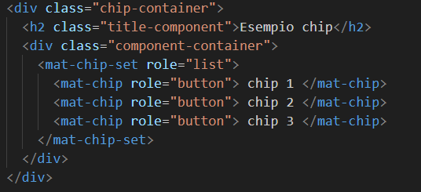
Esempi pratici 1
Chips: Non accessibile -> Accessibile

Slide 20
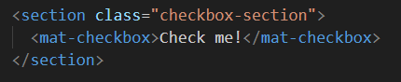
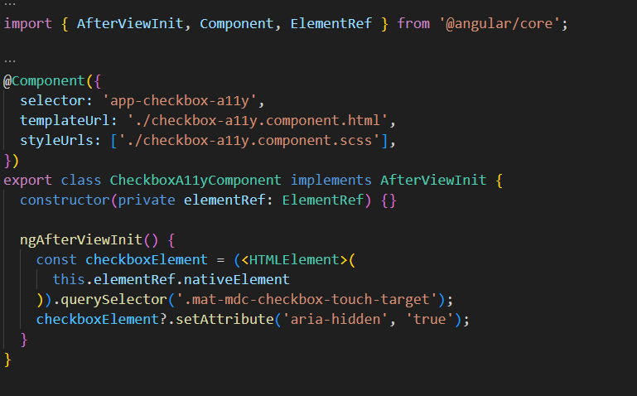
Esempi pratici 2
Check-box: Non accessibile -> Accessibile

Slide 21
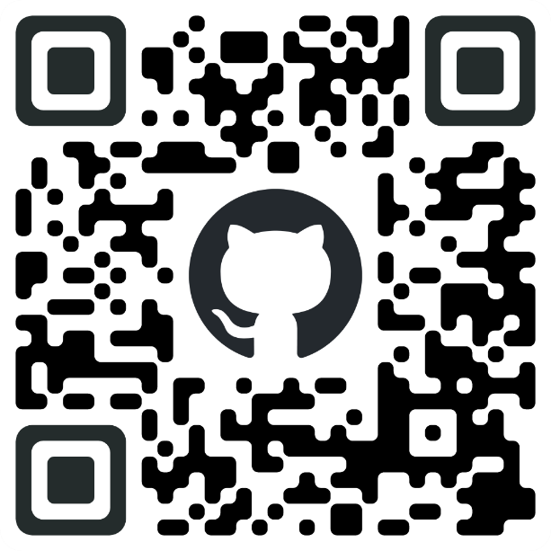
Template componenti cineca
A questo link: https://github.com/Cineca/a11y-days-2023
Trovate un progetto Angular con esempi pratici di componenti accessibili.

Slide 22

GRAZIE!!!

